Slide 1
Rekodavi
Tilakatsaus 21.4.21

Slide 2
Edellisen palaverin jälkeen olemme...
Kirjautumisen ja pääkäyttäjäominaisuuksien kehittämistä on jatkettu.
Käyttäjälaskuriominaisuuden kehittämistä on jatkettu.
Testauksen suunnittelu on aloitettu.

Slide 3
Seuraavaan palaveriin mennessä aiomme...
Jatkaa sovelluksen kehittämistä vaatimusmäärittelyn pohjalta.

Slide 4
Ajankäyttö
Kokonaisuudessa ryhmäläisillä mennyt aikaa noin 477 tuntia, josta 404 tuntia varsinaiseen projektiin.
Viime palaverin jälkeen tullut 75 tuntia (tavoite 64 h/viikko).

Slide 5
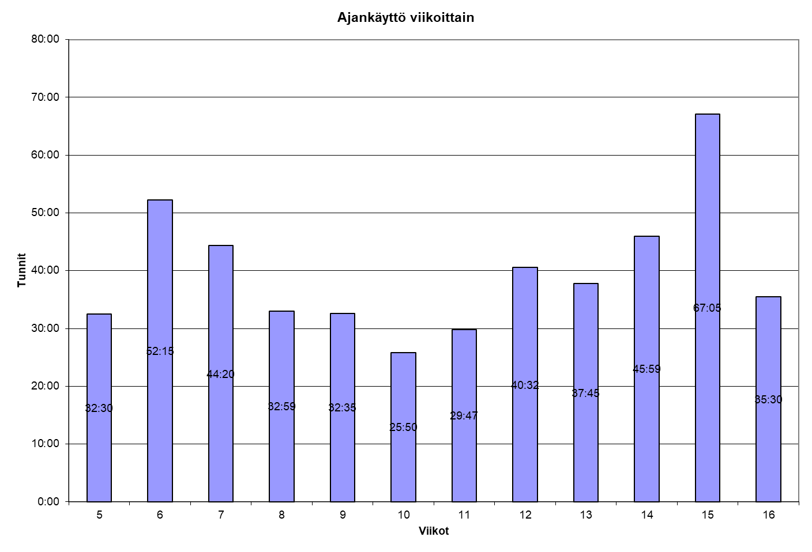

Slide 6
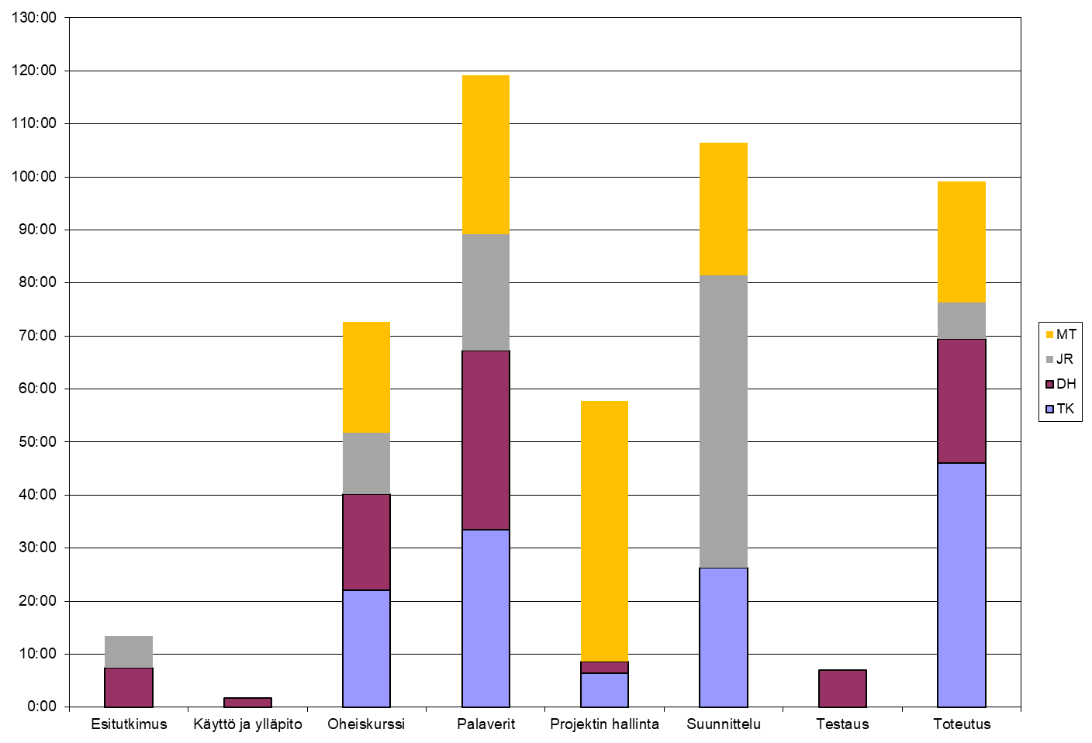

Slide 7
